Slide 1
Мои любимые картины
Айвазовский Иван Константинович

Slide 2
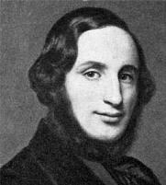
Биография
Иван Константинович Айвазовский (Ованес Айвазян) (1817 - 1900) – художник, активист.
Родился Иван 29 июля 1817 года в Феодосии. Первые годы биографии Айвазовского прошли в бедности в результате разорения отца. Но все, же ему удалось поступить в гимназию Симферополя. Увлечение живописью привело его в стены Академии художеств Петербурга, в которой он учился у признанных мастеров. После окончания Академии много путешествовал по Европе. В 1847 году в своей биографии Иван Айвазовский стал профессором художественной Академии Петербурга.
Наиболее успешен Айвазовский был в морских пейзажах. А с 1844 года он даже был художником морского штаба. Также в биографии Ивана Константиновича Айвазовского была открыта собственная школа искусств. Среди известнейших его картин – «Девятый вал», «Черное море». Однако Айвазовский писал полотна не только на морскую тематику. Среди других его серий картин: кавказские, украинские пейзажи, армянская история, Крымская война. За свою биографию Иван Айвазовский создал около шести тысяч работ.
Кроме того в биографии художника Айвазовского всегда находилось время для общественно полезных мероприятий. Так Иван Константинович активно помогал развитию родного города – Феодосии. Построил там музей древности, основал картинную галерею, способствовал прокладке железнодорожного пути в Джанкой.

Slide 3
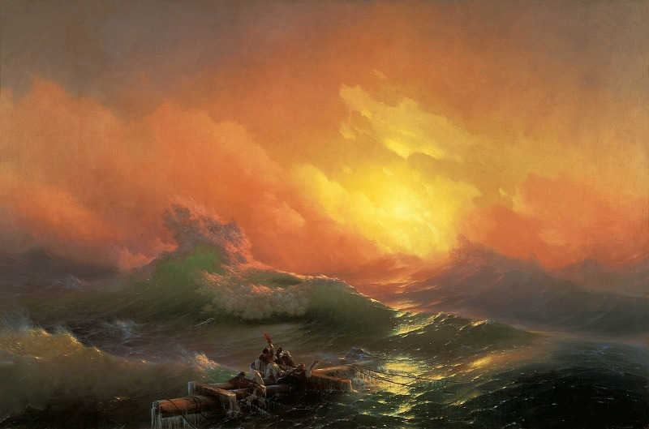
Девятый вал
Изображает море после сильнейшего ночного шторма и людей, потерпевших кораблекрушение. Лучи солнца освещают громадные волны. Самая большая из них — девятый вал, готова обрушиться на людей, пытающихся спастись на обломках мачты.
Всё говорит о величии и мощи морской стихии и беспомощности перед ней человека. Тёплые тона картины делают море не таким суровым и дают зрителю надежду, что люди будут спасены.

Slide 4
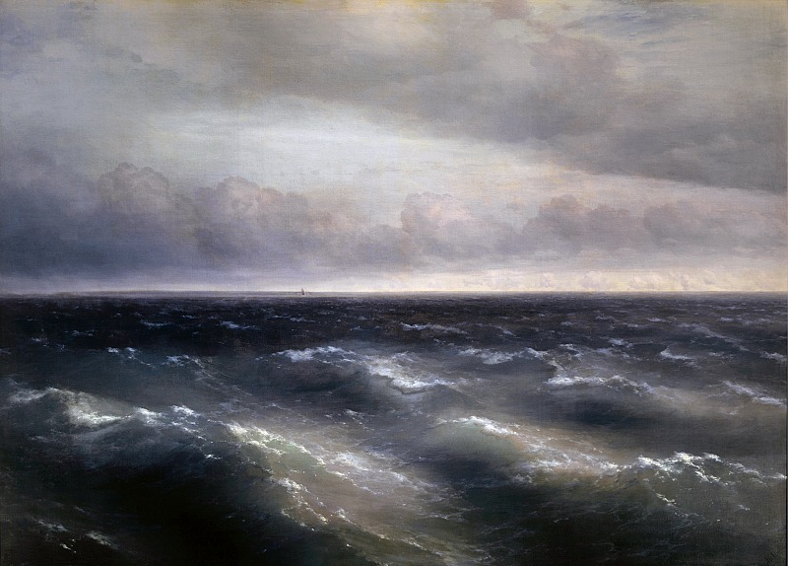
Черное море
«Чёрное море» — картина Ивана Айвазовского, написанная в 1881 году. Другое название картины — «На Черном море начинает разыгрываться буря». На данной картине написано штормящее Чёрное море. Вдали еле просматривается корабль. Картине присущи только тёмные краски.

Slide 5
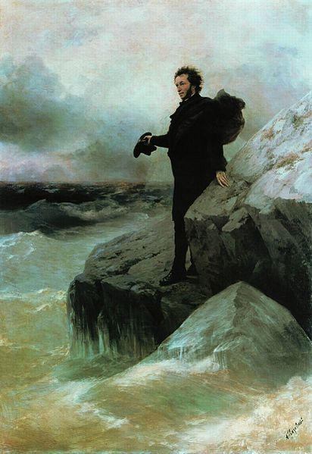
Прощание пушкина с морем
В 1836 году на одной из выставок в Санкт-Петербурге юный художник Айвазовский познакомился с мастером пера Александром Сергеевичем Пушкиным. Айвазовский всегда уважал творчество поэта и восхищался его талантом, а после личной встречи он стал вдохновением для художника. В 1880 году Айвазовский даже создал целый цикл работ, которые он посвятил Пушкину.[1]
Картину «Пушкин на берегу моря» Айвазовский написал в год пятидесятилетия со дня смерти поэта, также, как и другая, более известная картина, изображающая поэта — «Прощание Пушкина с морем», которую Айвазовский писал вместе с Репиным. (Репин работал над фигурой поэта, а Айвазовский над пейзажем).

Slide 6
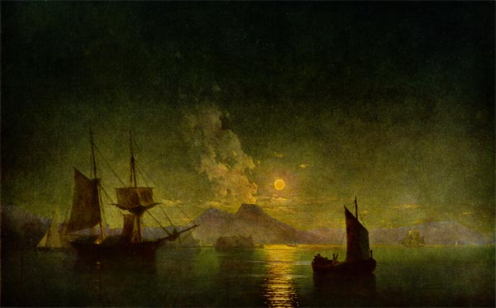
Неаполитанский залив в лунную ночь
В Италии Айвазовский встретился с У. Тёрнером, патриархом пейзажной живописи, который, увидев картину "Неаполитанский залив в лунную ночь", посвятил Айвазовскому восторженное стихотворение - в переводе с итальянского оно звучит примерно так:
"Морская гладь, на которую легкий ветерок нагоняет робкую зыбь, похожа на царскую мантию, драгоценности которой блещут и искрятся!
Прости мне, великий художник, если я ошибся, приняв картину за действительность, но она очаровала и восхитила меня. Искусство твое высоко и величаво, ибо вдохновляется гением!"

Slide 7
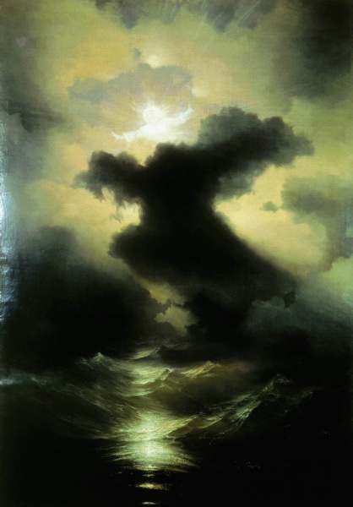
Хаос
Картина "Хаос" Айвазовского удостоилась чести войти в постоянную экспозицию Ватиканского музея. Папа Григорий XVI наградил художника золотой медалью. По этому поводу Гоголь шутливо говорил художнику: "Твой "Хаос" поднял хаос в Ватикане".

Slide 8
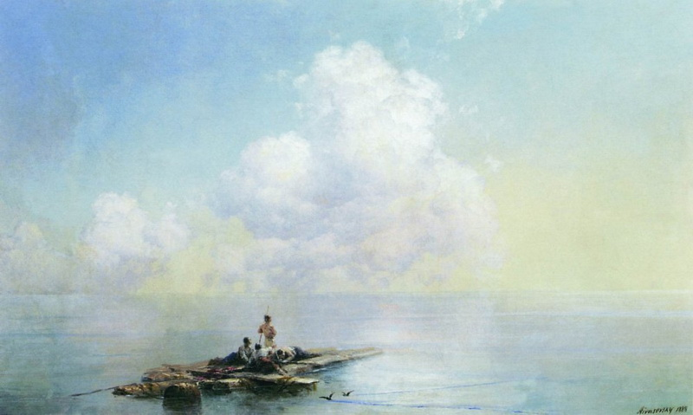
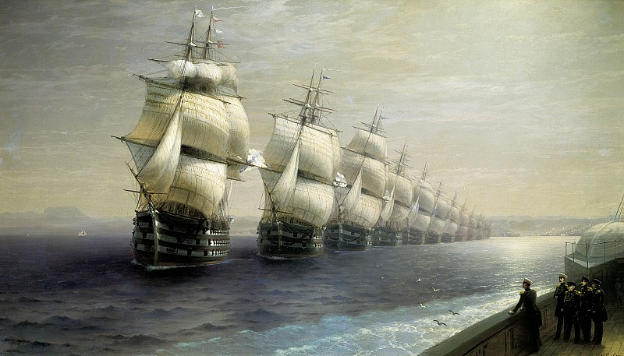
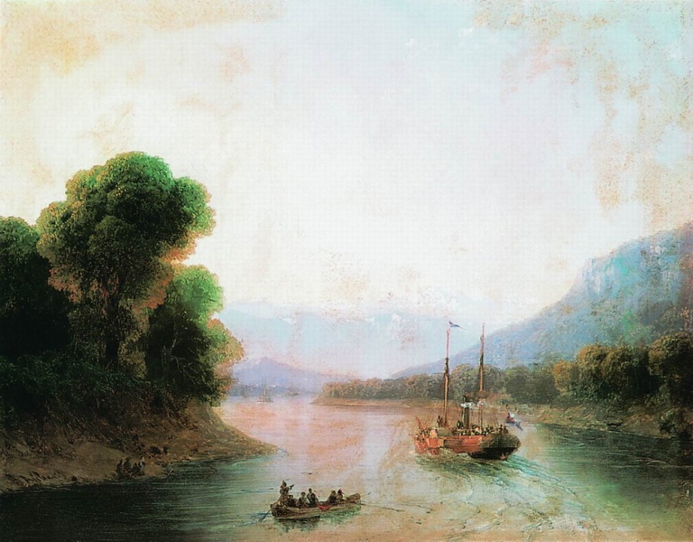
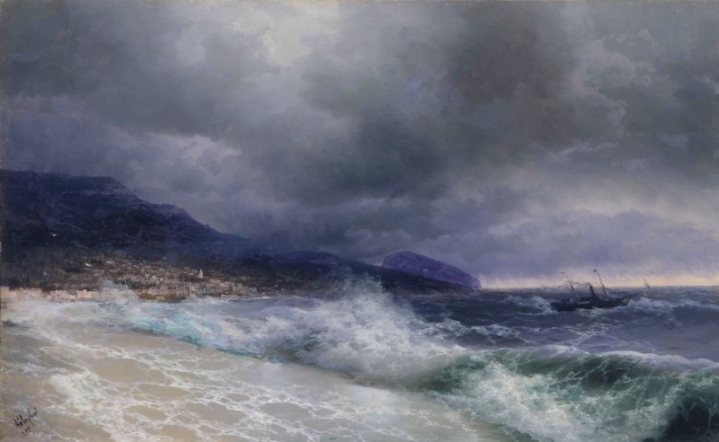
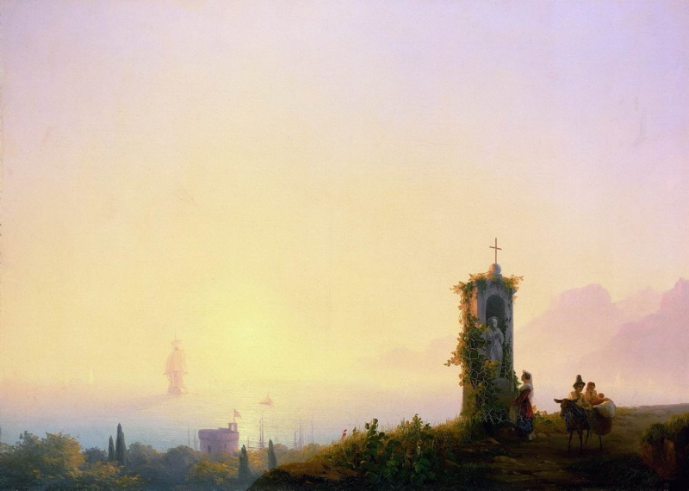
Спасибо за внимание!

